Slide 1

Vocabulaire leçon A
Scratch

Slide 2


Soutien pour
le codage de blocs
Scratch

Slide 3
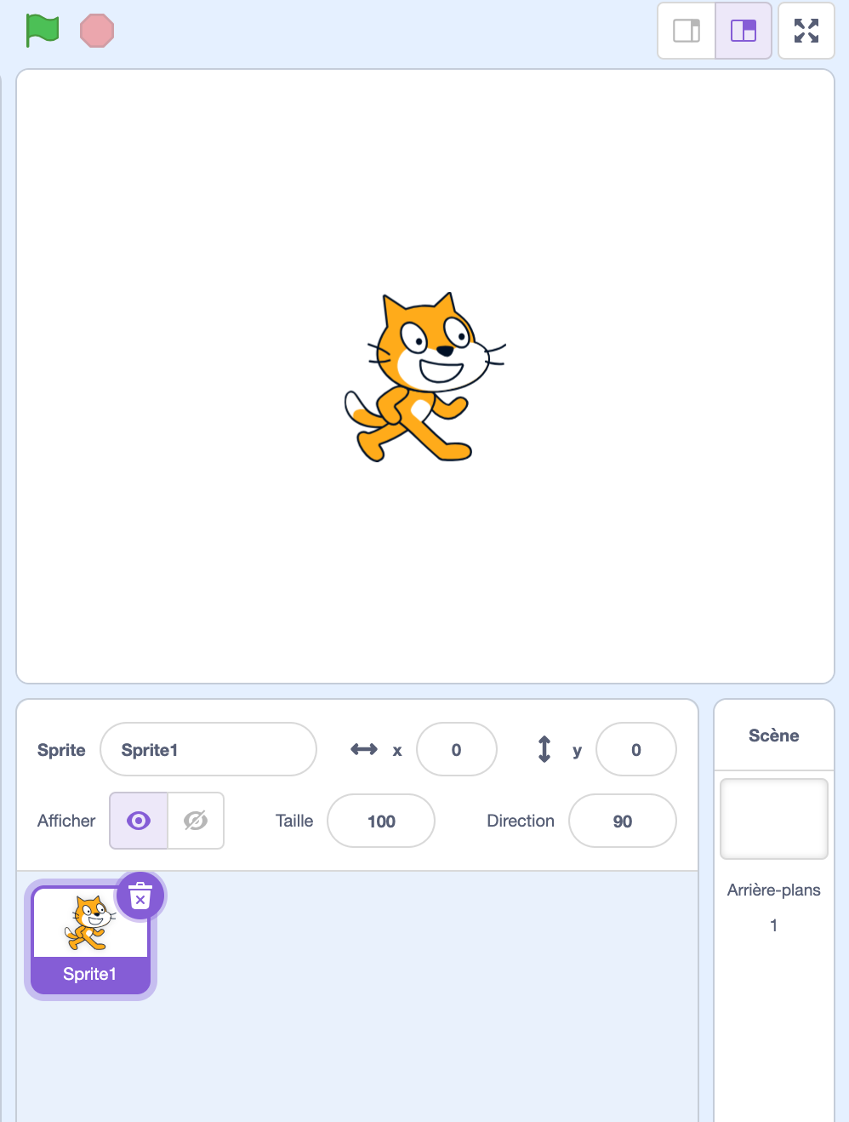
un sprite
(un lutin)
un personnage ou
une forme

Slide 4
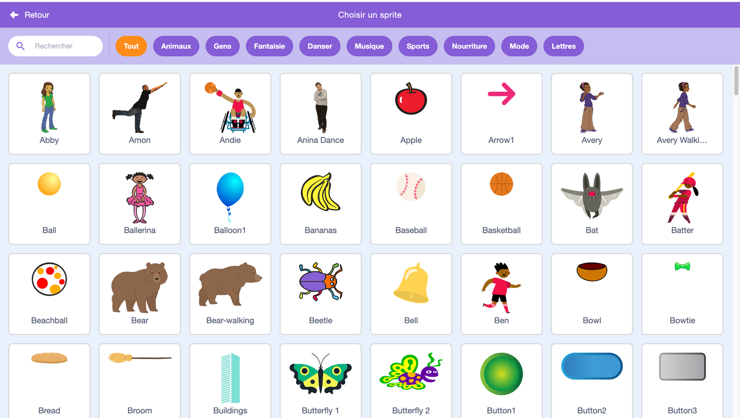
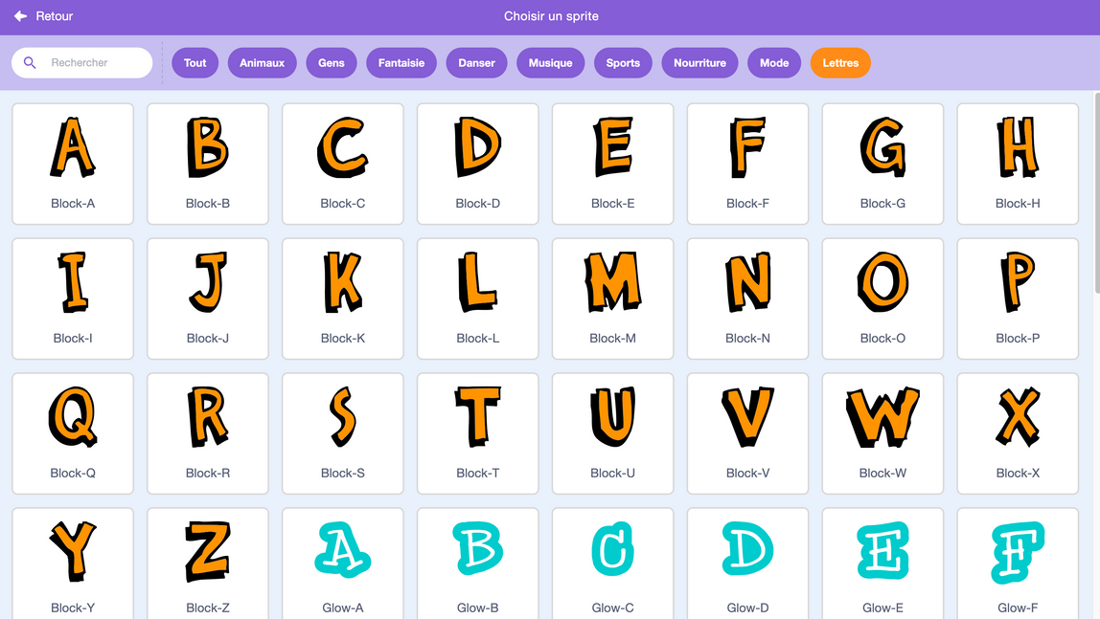
choisir un sprite
sélectionner un sprite
dans les différentes
catégories

Slide 5
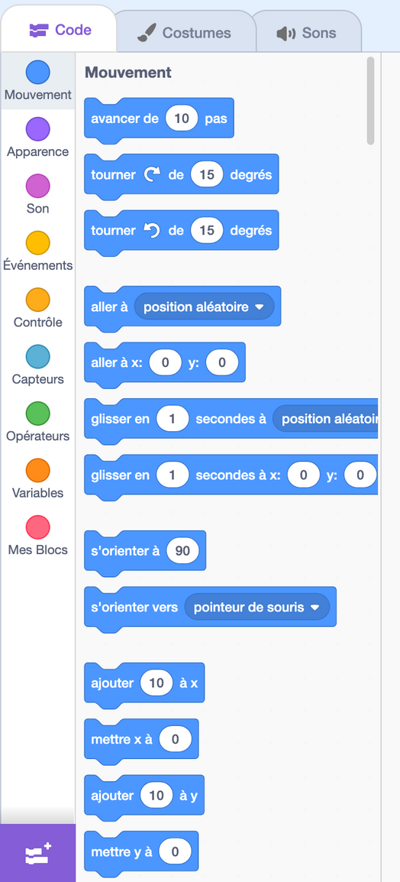
Mouvement
Pour faire bouger les sprites.
Avancer : le sprite se déplace vers la droite ou la gauche.
Tourner à gauche / droite : il pivote dans une direction.
Sauter : il fait un petit saut.
Aller à une position : il se place à un endroit précis.
Exemple : Le chat avance de 3 cases.

Slide 6
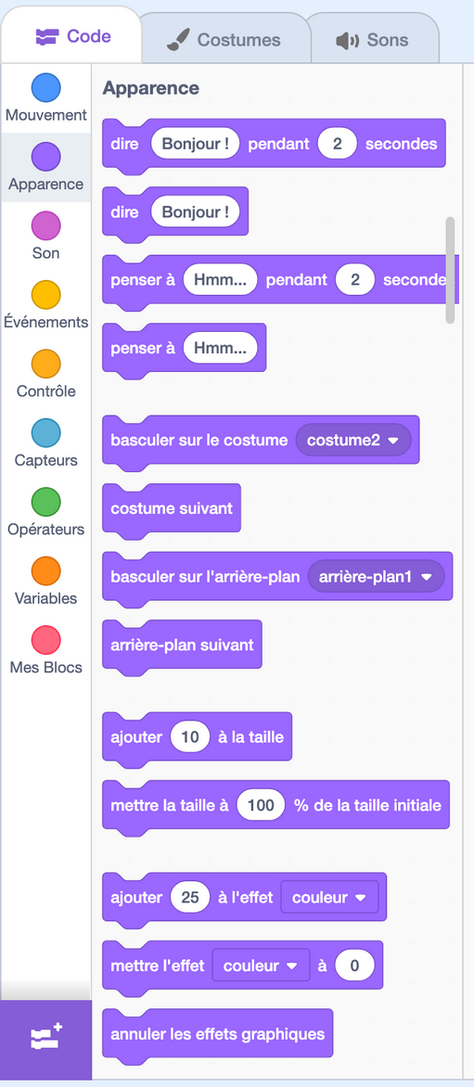
Apparence
Pour changer l’apparence ou l’expression du sprite.
Dire quelque chose : une bulle de texte apparaît.
Changer de costume : le sprite change de costume ou de forme.
Cacher / Montrer : le sprite disparaît ou réapparaît.
Exemple : Le chat dit : « Bonjour! »

Slide 7
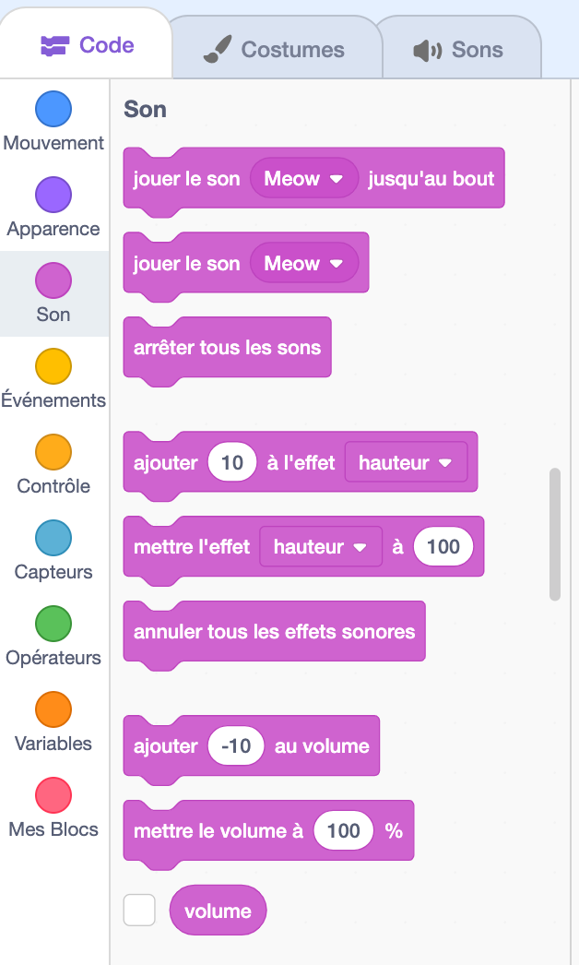
Son
Pour jouer un son.
Jouer un son : un bruit ou une voix est entendu.
Enregistrer un son : vous pouvez enregistrer vos propres voix.
Exemple : Le personnage miaule ou dit « Salut ! »

Slide 8
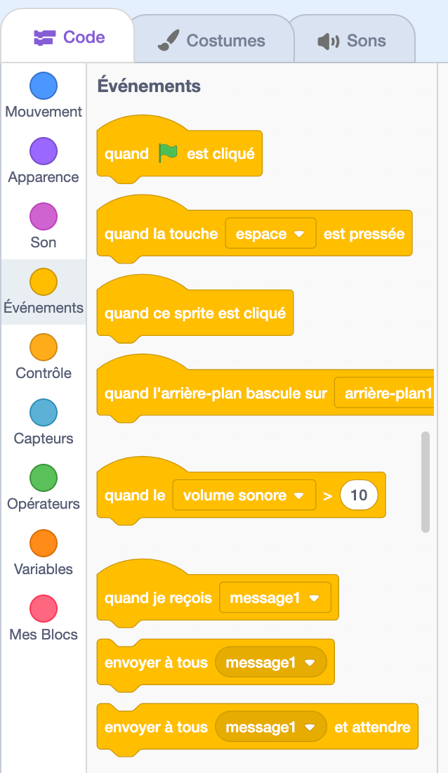
Événements
Pour déclencher une action.
Quand on clique sur le sprite : démarre une action au clic.
Quand on touche un bord : déclenche une action si le sprite touche le bord de l’écran.
Quand on reçoit un message : permet de faire interagir plusieurs sprites.
Exemple : Quand on clique sur le chat, il saute.

Slide 9
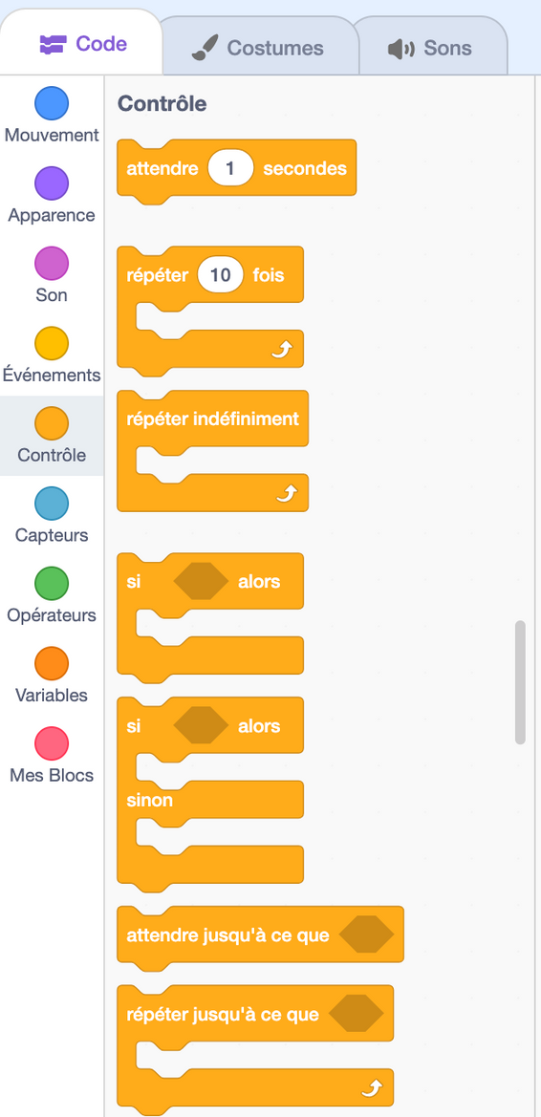
Contrôle
Pour organiser les actions.
Démarrer quand on clique sur le drapeau : lance le programme.
Attendre : fait une pause.
Répéter : répète une action plusieurs fois.
Fin : arrête le programme.
Exemple : Le chat avance 4 fois grâce à une boucle.

Slide 10
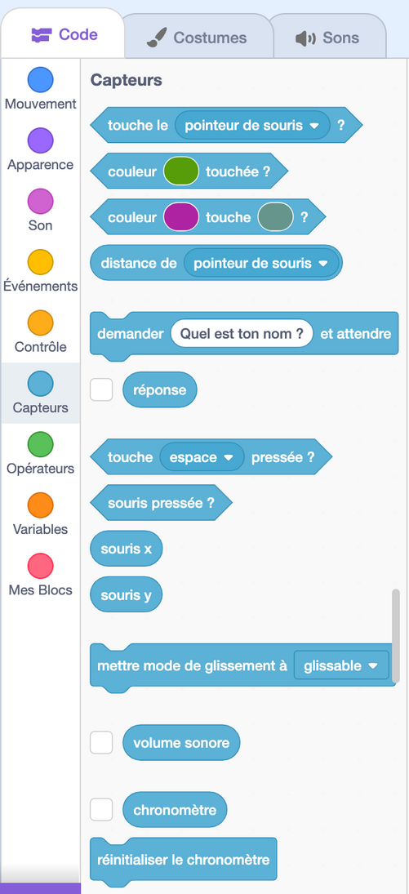
Capteurs
Pour réagir aux actions ou à l’environnement.
Vérifier des conditions (toucher un objet, position de la souris, etc.)
Exemple : Si on appuie sur la touche flèche, le chat avance.

Slide 11
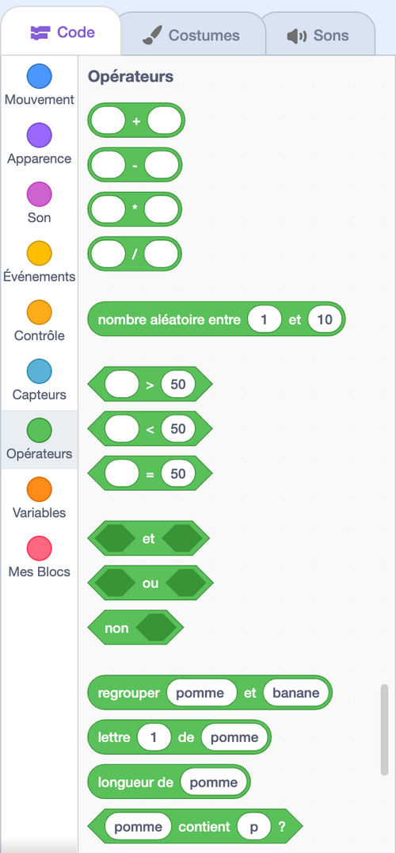
Opérateurs
Pour faire des calculs et des comparaisons.
addition, soustraction, etc. ‘1 + 1’
comparaison ‘Est-ce que A = B ?’
choisir un nombre au hasard
logique comme ‘et’, ‘ou’, ‘non’
Exemple : Si un nombre est plus grand que 5, le lutin saute.

Slide 12
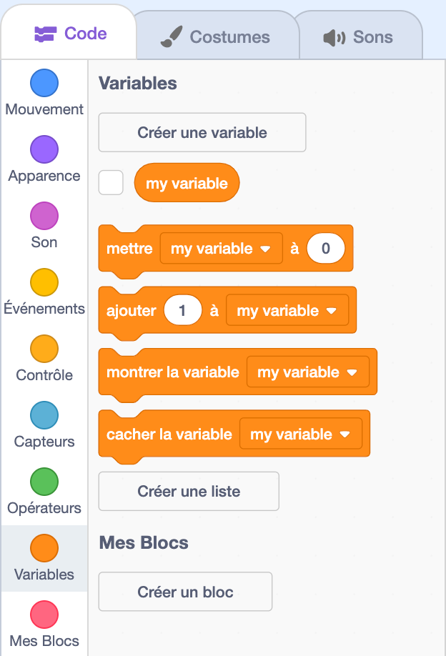
Variables
Pour mémoriser des informations.
Créer une variable (ex : score)
Changer la variable
Afficher / cacher la variable
Exemple : Le score augmente quand le chat attrape un objet.

Slide 13
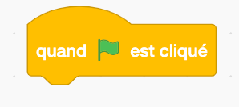

Quand le drapeau
est cliqué
pour commencer le code ou faire démarrer le programme

Slide 14
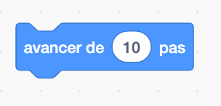

avancer
bouger en avant

Slide 15
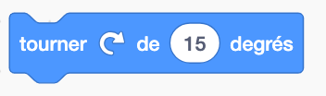


tourner de ____ degrés
tourner vers la droite

Slide 16


tourner de ____ degrés
tourner vers la gauche

Slide 17
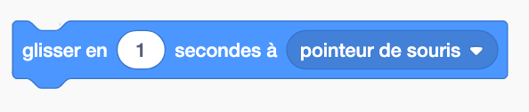
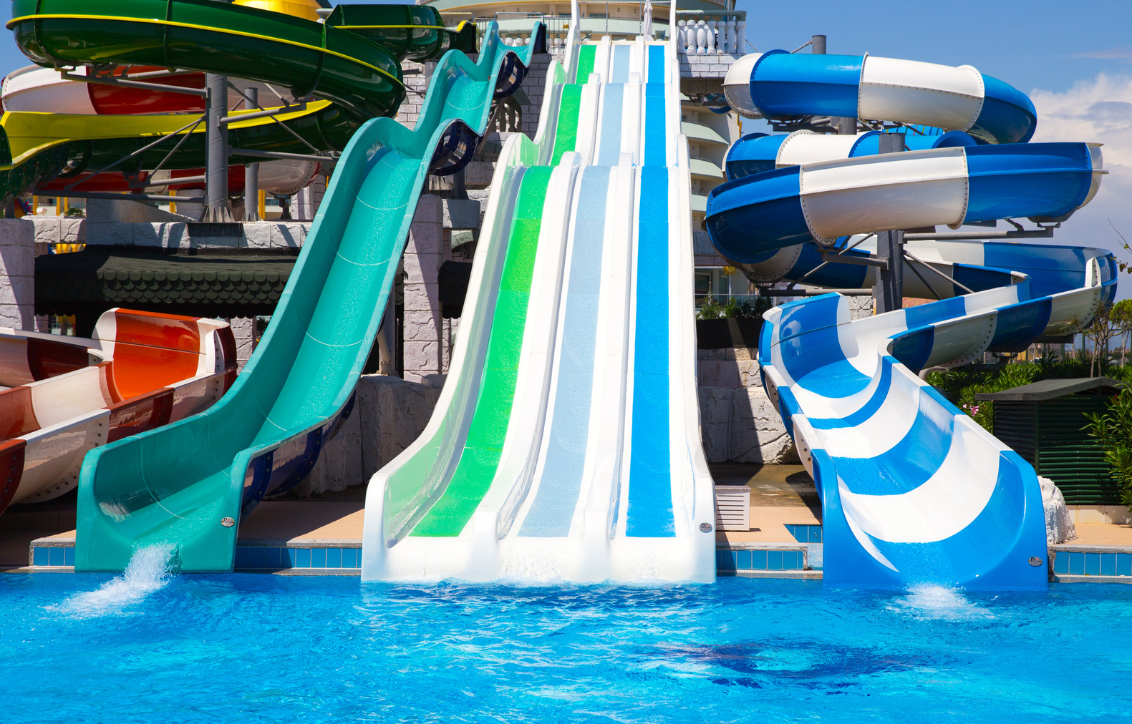
glisser
bouger en ligne droite

Slide 18


s’orienter
faire bouger un sprite dans une direction précise

Slide 19
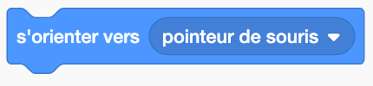

le pointeur de souris
la flèche sur l’écran d’ordinateur contrôlée par la souris ou le doigt

Slide 20
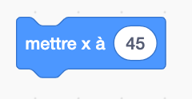

mettre
mettre ou placer à une position

Slide 21
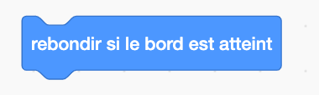
rebondir
quand un sprite touche un bord de l’écran et change de direction pour continuer à bouger

Slide 22


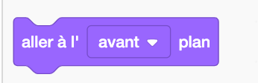
l’avant-plan et l’arrière plan
L’avant-plan : C’est ce qu’on voit devant, tout près de nous, comme un personnage ou un objet important.
L’arrière-plan : C’est ce qu’on voit derrière, plus loin, comme le ciel, les arbres au loin ou les montagnes.

Slide 23
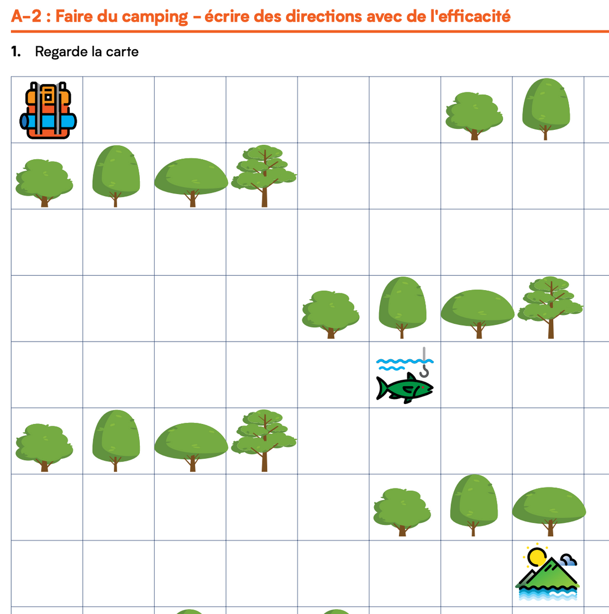
Soutien pour la carte :
Faire du camping

Slide 24
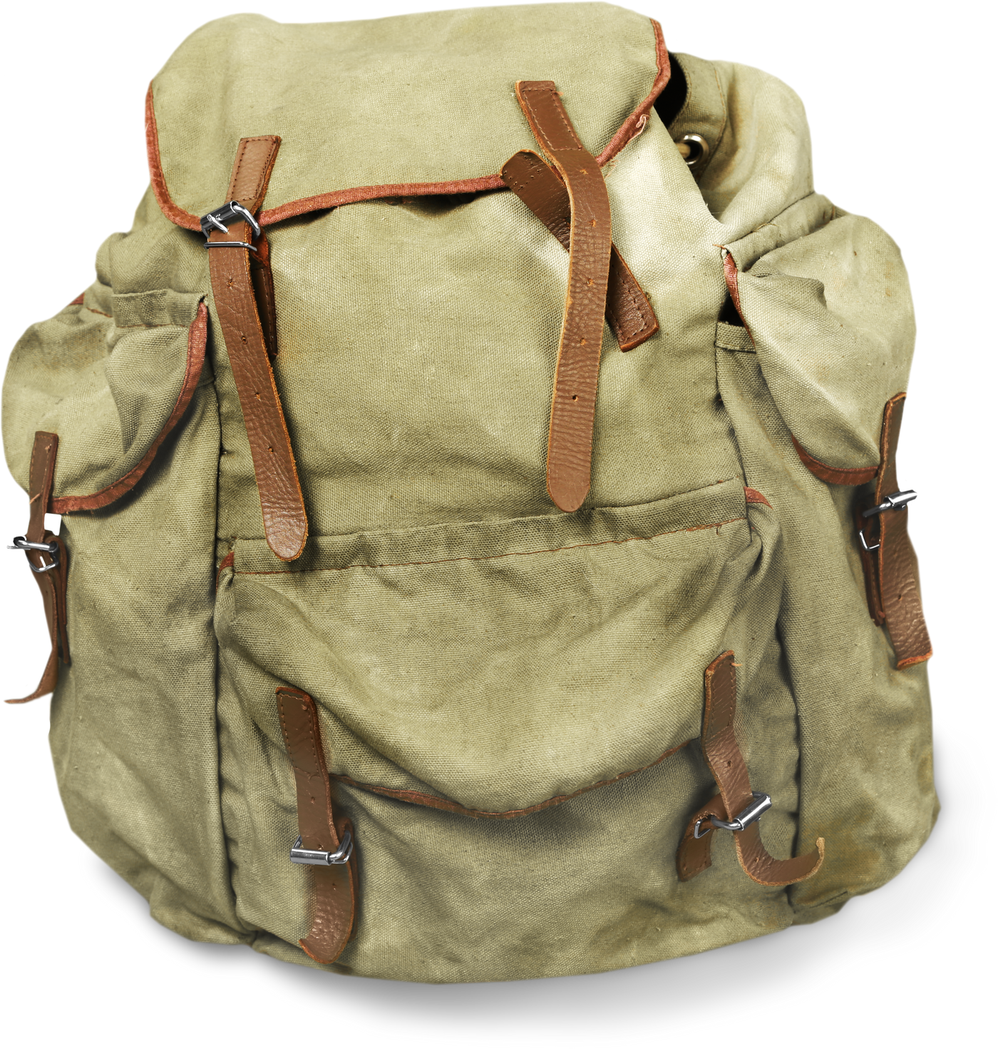
le sac à dos
un sac qu’on porte sur le dos pour transporter des affaires

Slide 25
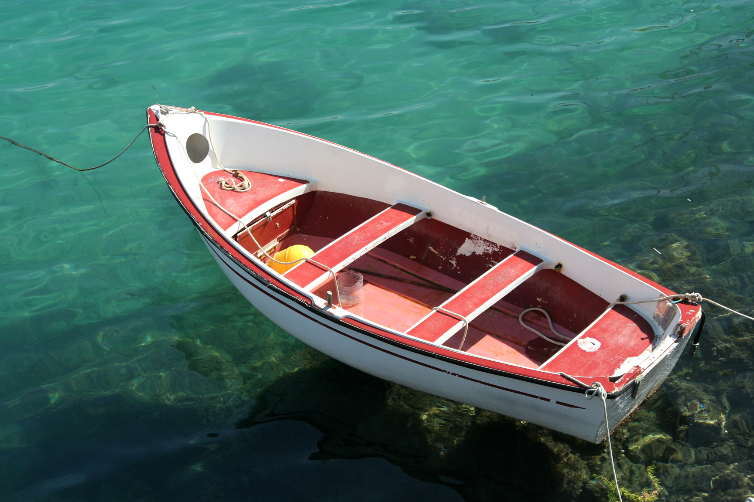
une barque
un petit bateau qui flotte sur l’eau

Slide 26
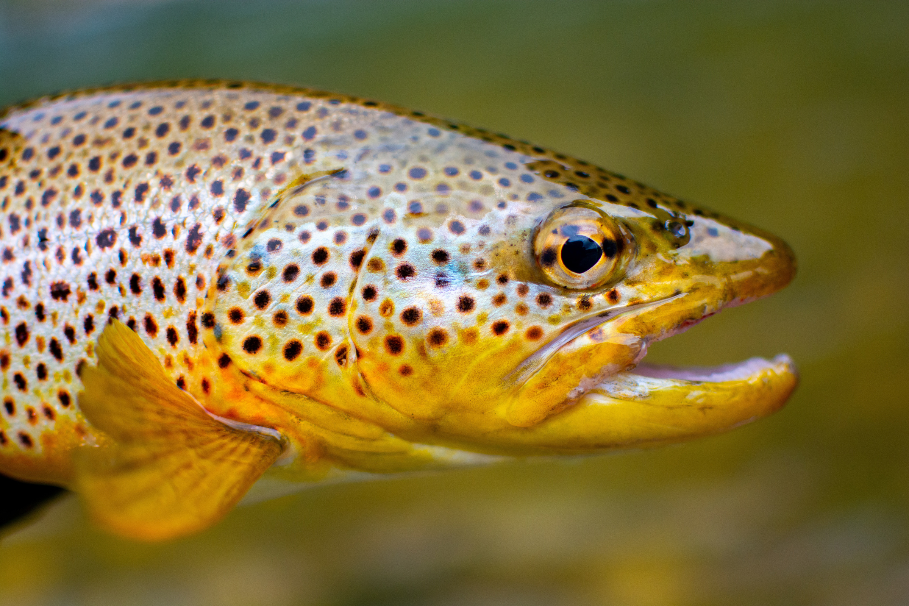
un poisson
un animal qui vit dans l’eau, comme la mer, les rivières ou les lacs

Slide 27

une montagne
un endroit très haut sur la Terre elle peut avoir de la neige tout en haut, des arbres, des rochers ou des animaux sauvages

Slide 28
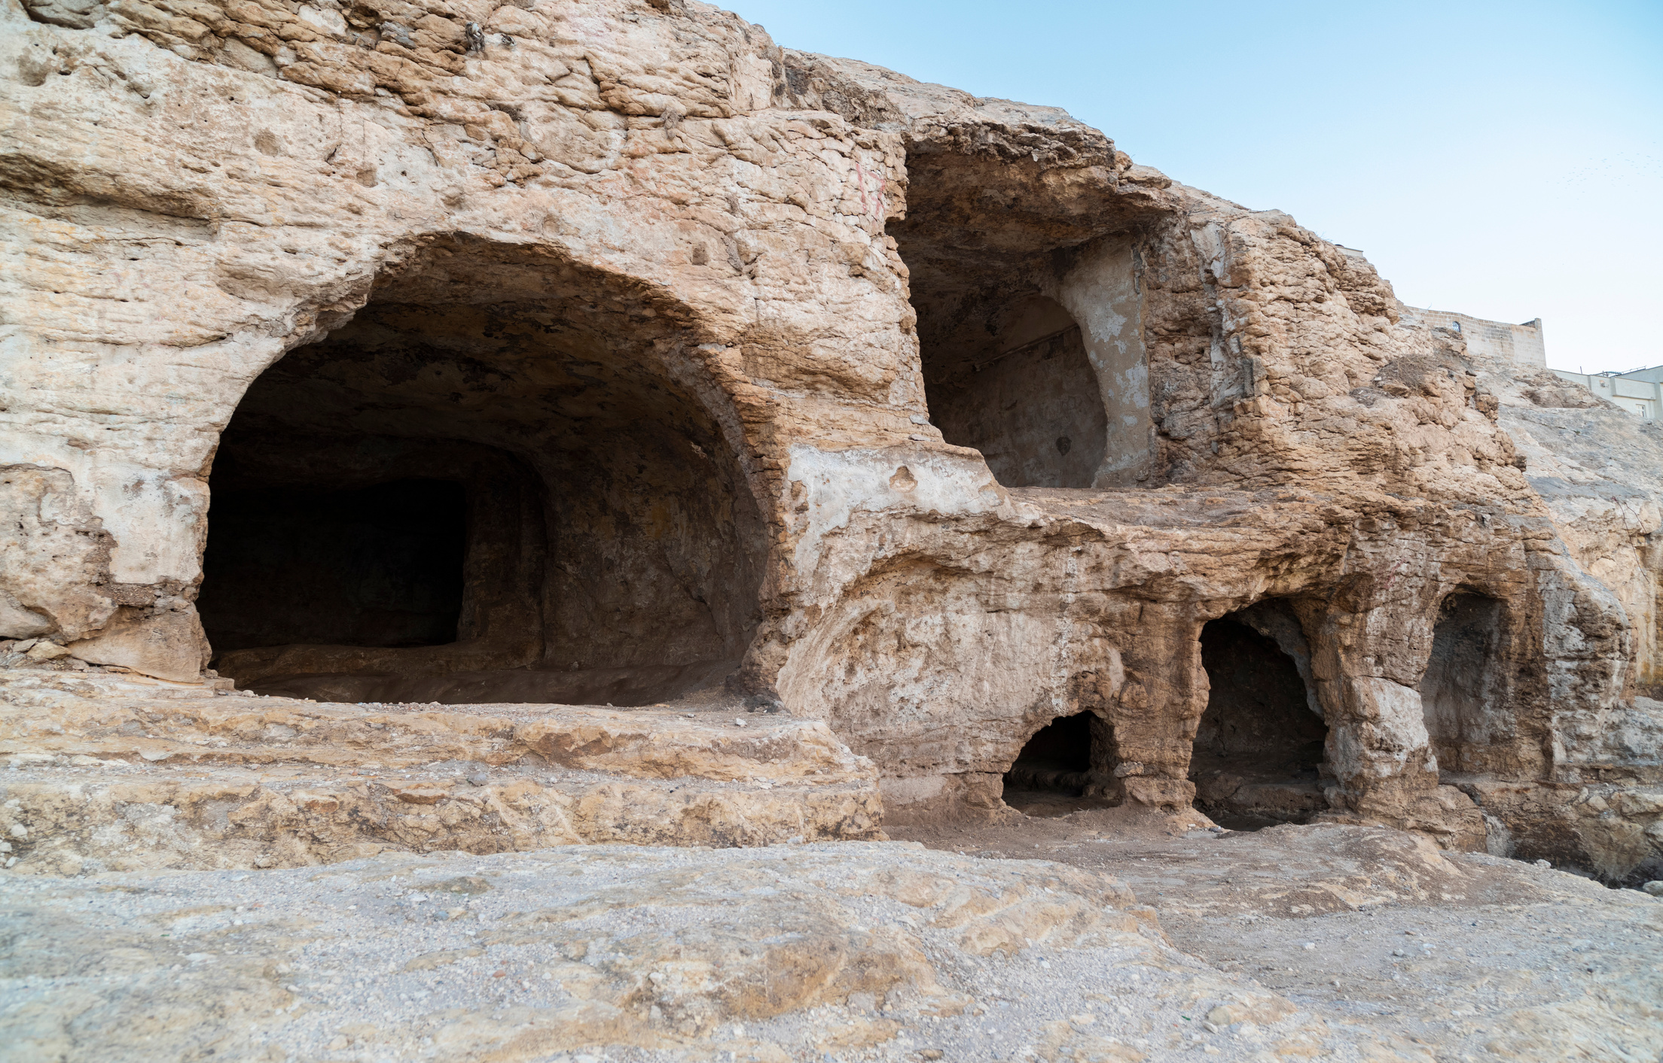
une caverne
un grand trou ou une grotte dans une montagne ou sous la terre

Slide 29
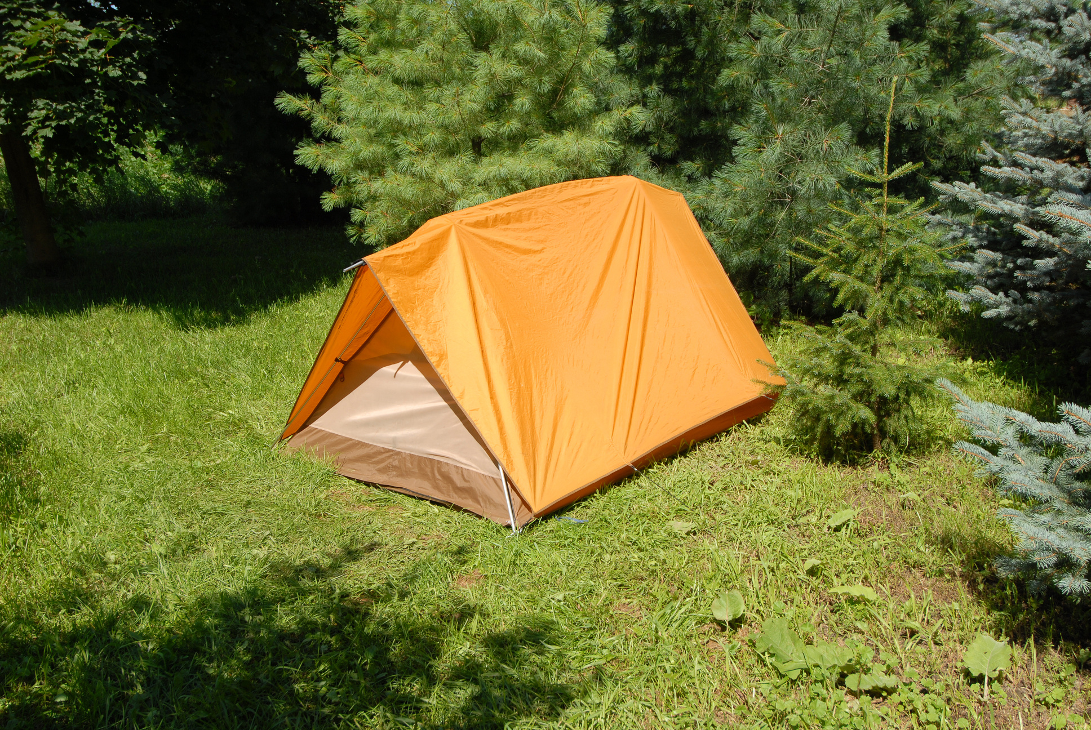
une tente
une structure en tissu qu’on installe dehors pour camper

Slide 30


une case
une case
un petit carré dans une grille

Slide 31
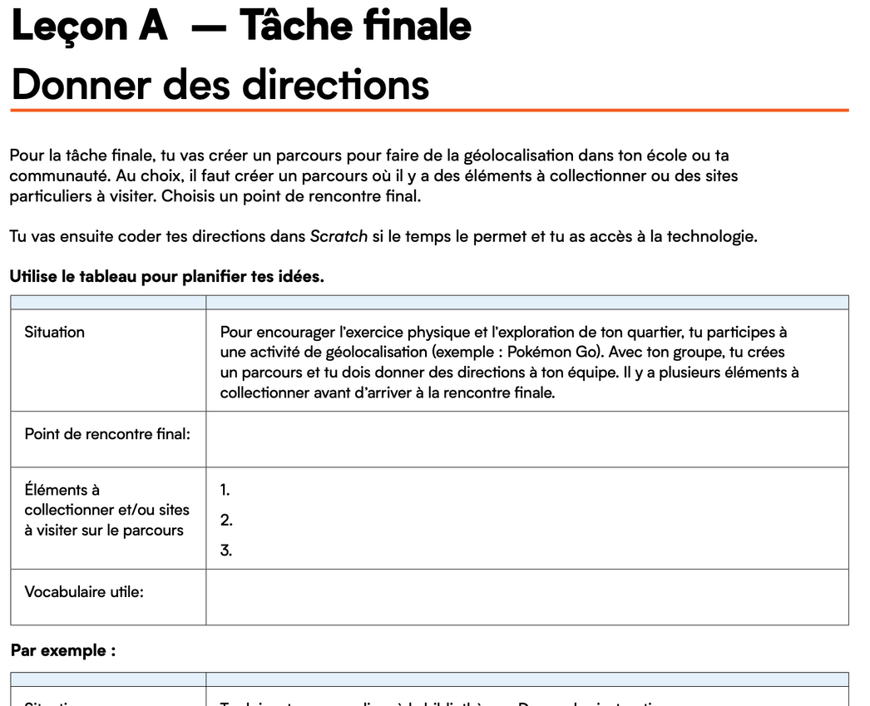
Soutien pour
la tâche finale

Slide 32

une activité de géolocalisation
l’activité demande de marcher,
chercher ou découvrir des choses autour, comme dans une chasse
au trésor en utilisant des
directions pour trouver la
position exacte d’un objet

Slide 33
avancer
bouger en avant

Slide 34
tourner
changer de direction vers la droite ou vers la gauche

Slide 35

prendre
on attrape quelque chose avec sa main
(ou parfois avec un objet)

Slide 36

arriver
quand on est enfin à l’endroit auquel on veut aller

Slide 37



Ressources supplémentaires en ligne

